Slide 1
Drama maker
組長：石 平
組員：林彥廷、陳盈慈、朱致宏

Slide 2

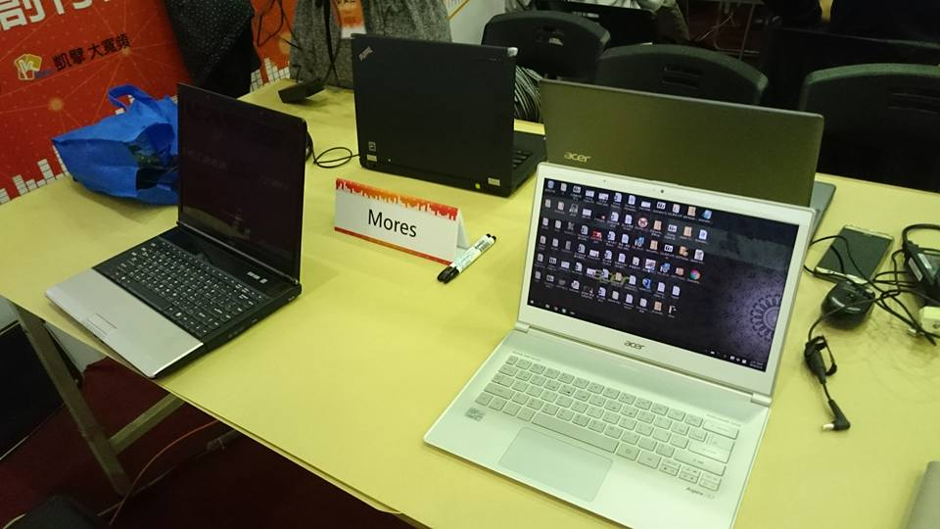
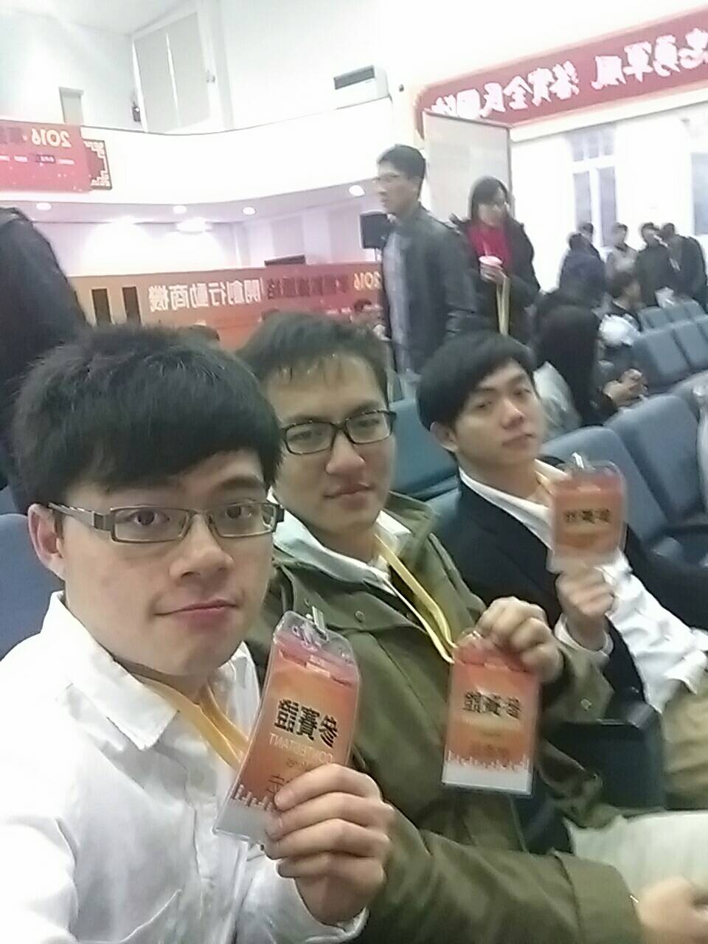
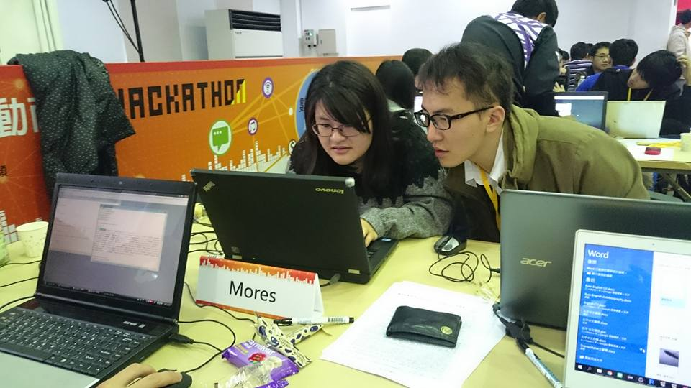
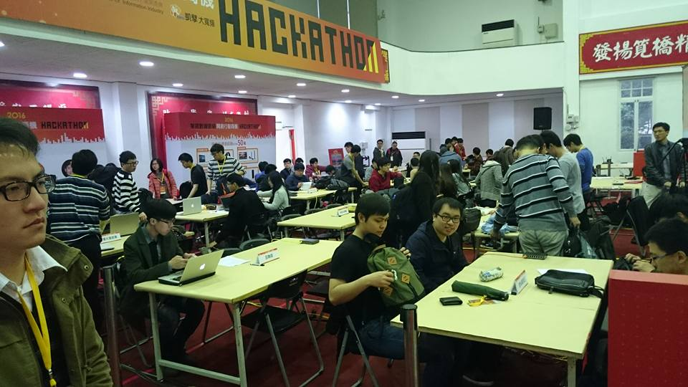
Hackathon

Slide 3
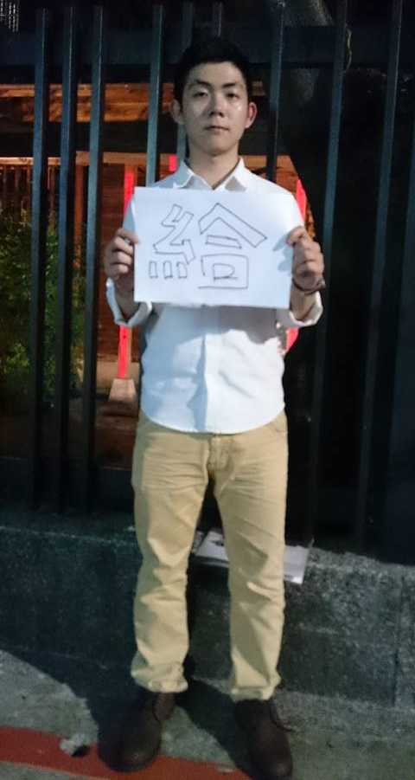

石 平
輔仁大學 西班牙文系
瑞典商Ekman & Co業務經理
人本文教基金會 文案
網頁前端製作
ETL
資料庫設計
程式邏輯撰寫
網路爬蟲
文本分析

Slide 4
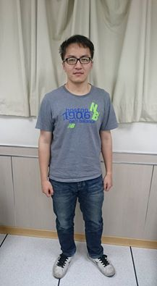
林彥廷
台灣大學 森林所碩士
中央研究院植微所實習生
國科會CAZ, PM2.5計畫
網頁前端製作
ETL
資料庫設計
程式邏輯撰寫
資料分析
Domain Knowledge研究

Slide 5
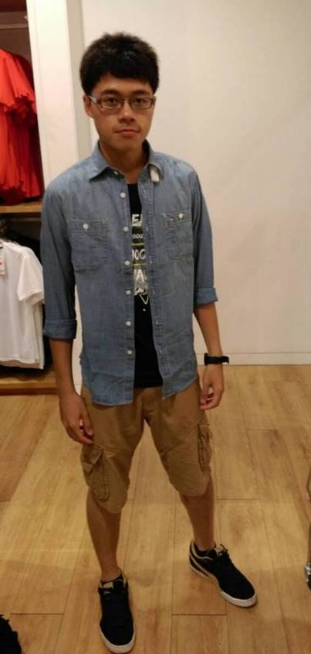
朱致宏
淡江大學 統計系
玉山銀行巨量資料商機大賽
牙醫師全聯會資料處理
ETL
資料分析
資料庫設計
機器學習
資料視覺化
文本分析

Slide 6
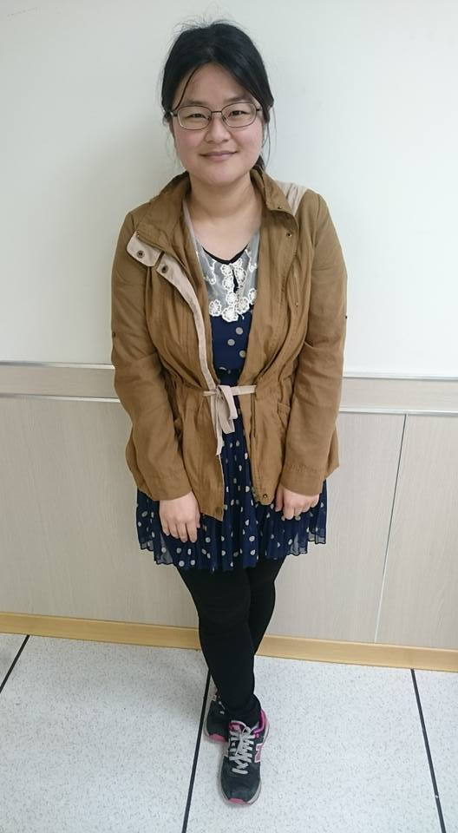
陳盈慈
聯合大學 經管&資工系
AMIT 研討會
管理個案競賽 亞軍
網頁前端製作
ETL
資料分析
網路爬蟲
Domain Knowledge研究

Slide 7
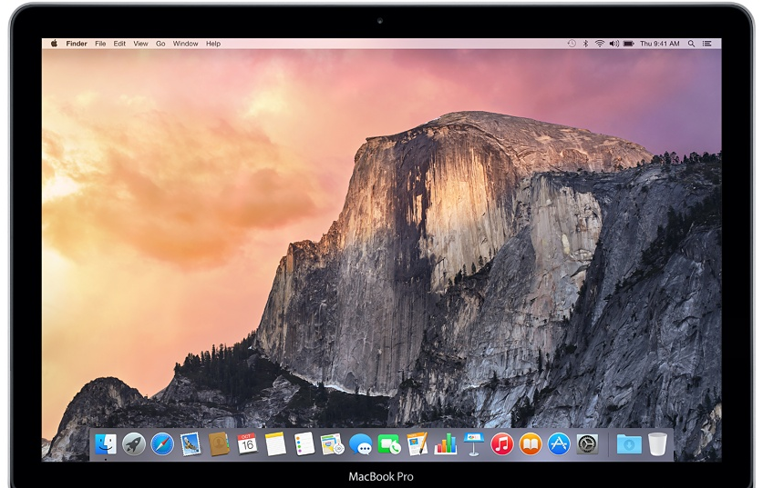
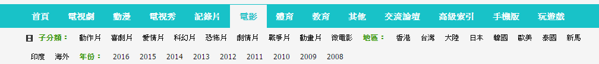
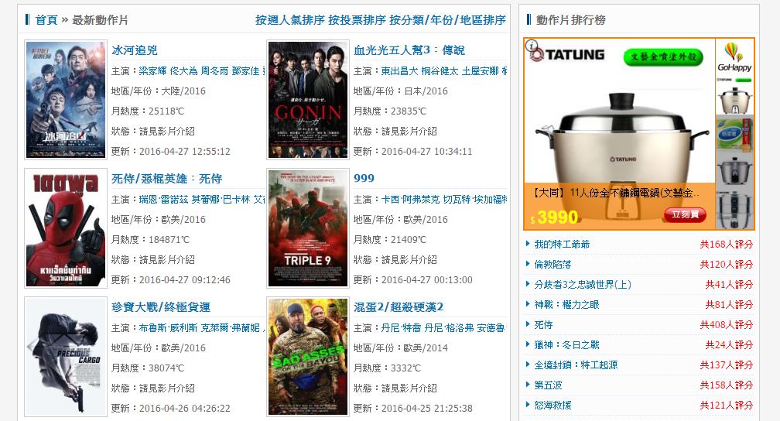

中華職棒 誰與爭鋒
敬請期待…

Slide 8
傳統電影推薦系統
輸入喜好
找出同偏好者
推薦偏好者喜愛的電影

Slide 9
Drama Maker電影推薦系統
輸入題材
找出確切題材
推薦電影

Slide 10
宗旨
以遊戲的形式讓玩家主動輸入喜好題材的「組合」，做為片商和電視台購買電影播放權，甚至主動拍攝電影、影集的參考依據。
給觀眾耳目一新的電影推薦，吸引觀眾觀看原本從沒想過會喜歡的電影。
透過互動遊戲及另類的電影推薦系統，加深觀眾／訂閱戶的黏著度。

Slide 11
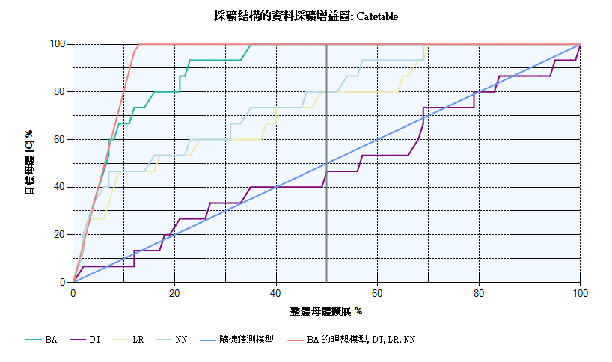



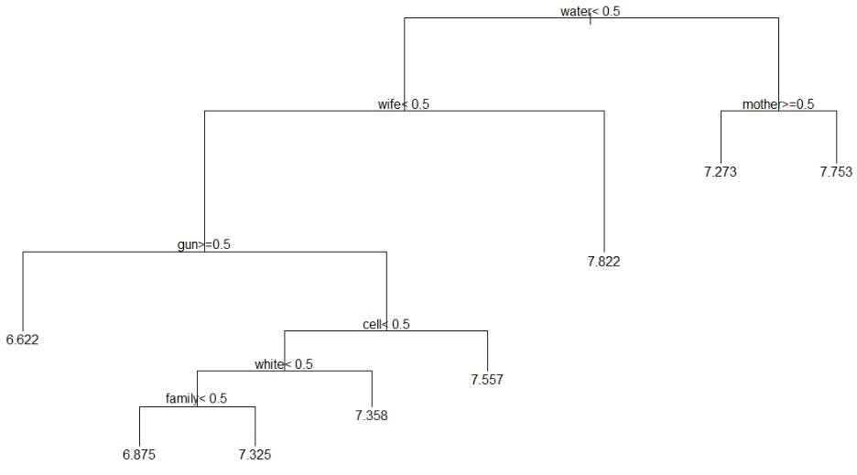

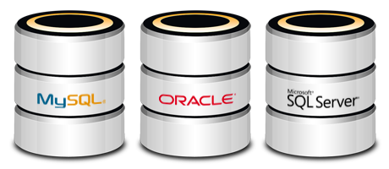
資料擷取
增益圖
ML模型
SSAS
(tm)
Script
結構化資料
Notes:
蒐集電影劇本、利用網路爬蟲擷取IMDB電影資料庫
對電影劇本進行文本分析，將其去蕪存菁，拆解成關乎「題材」的關鍵字，例如將《玩命關頭》拆解成「跑車」、「黑幫」、「竊盜」、「警匪」、「光頭」…
創造最能切題的關鍵字以供選擇
搜尋資料庫，找出最符合所選題材的電影片單
依據既有電影預測電影熱門程度

Slide 12


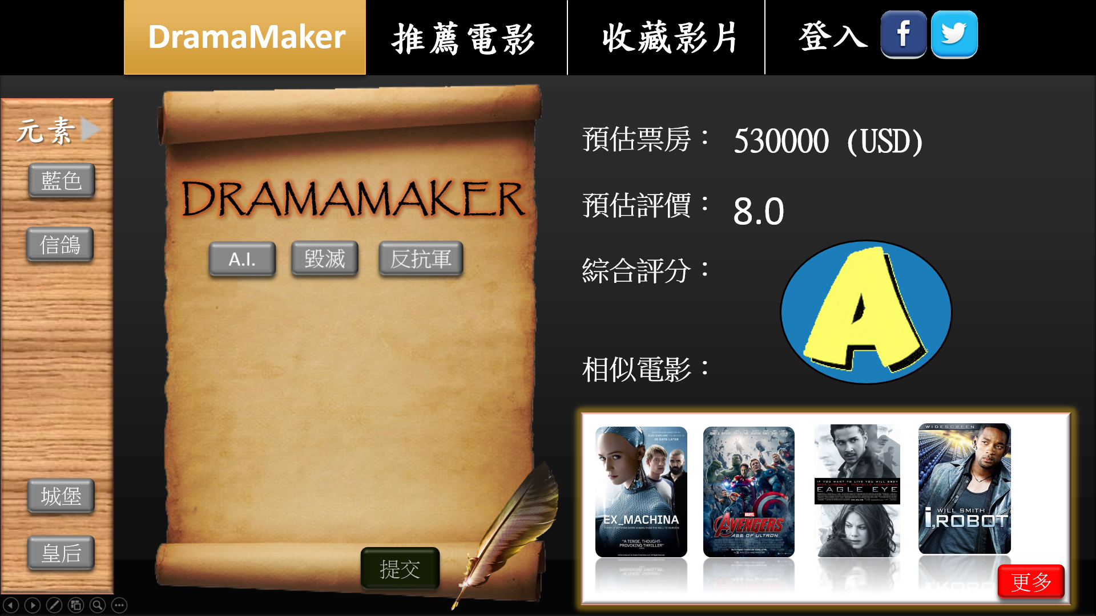


趣味呈現
d3.js

Slide 13
DEMO

Slide 14
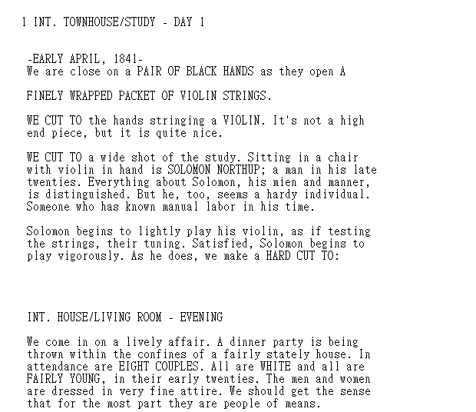
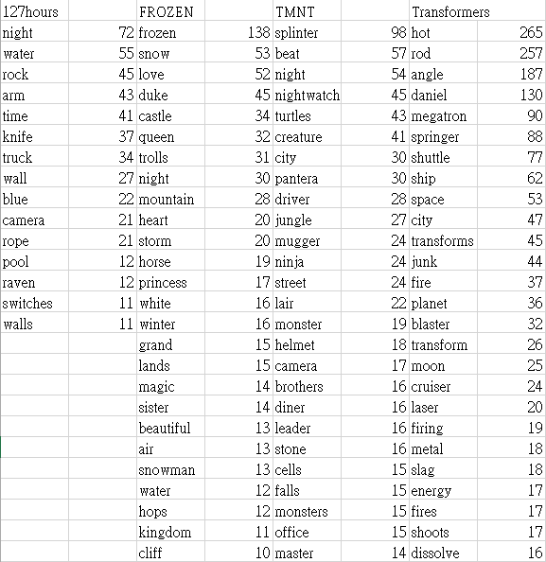
文本分析

Slide 15
預測模型
貝氏分類

Slide 16
決策樹

Slide 17
貝氏分類
P(宇宙,公主|A級別)
X
P(A級別)
P(A級別|宇宙,公主)
=
P(宇宙,公主)
Notes:
出現「宇宙,公主」關鍵字的情況下，組合是「A」級的機率是多少？
在A級別中 出現「宇宙,公主」的機率
A級別的機率
出現「宇宙,公主」組合的機率

Slide 18
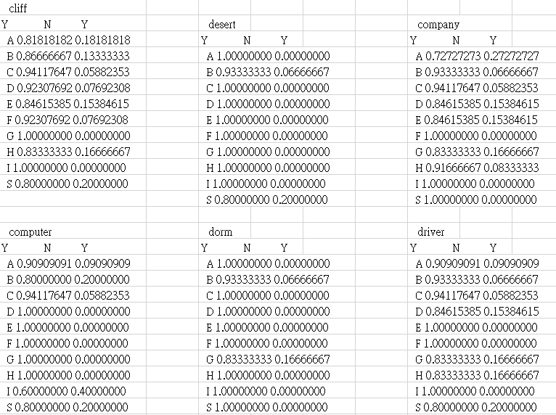
貝氏分類
Notes:
P(A級別)

Slide 19
未來願景

Slide 20
THANK YOU

